Slide 1
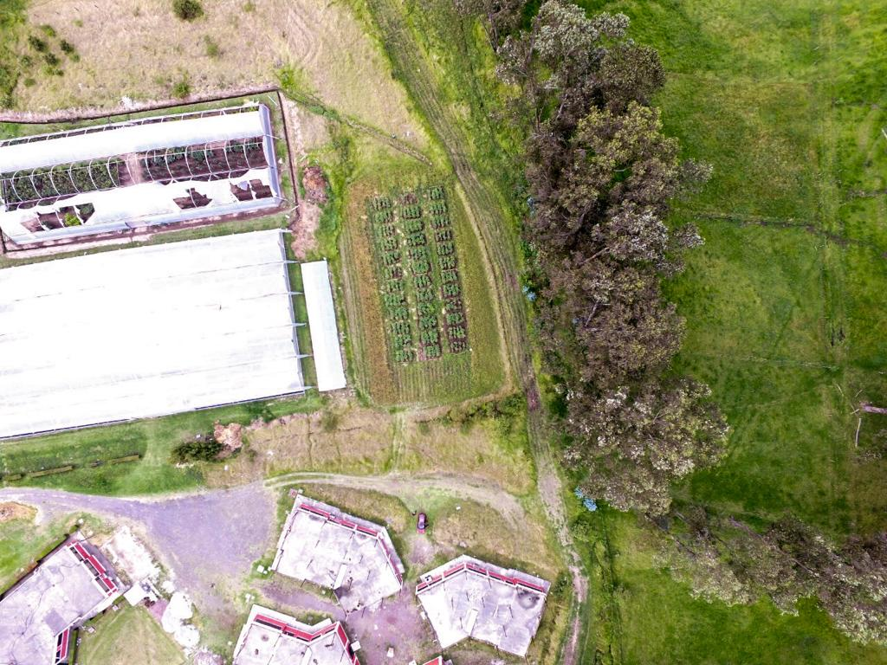



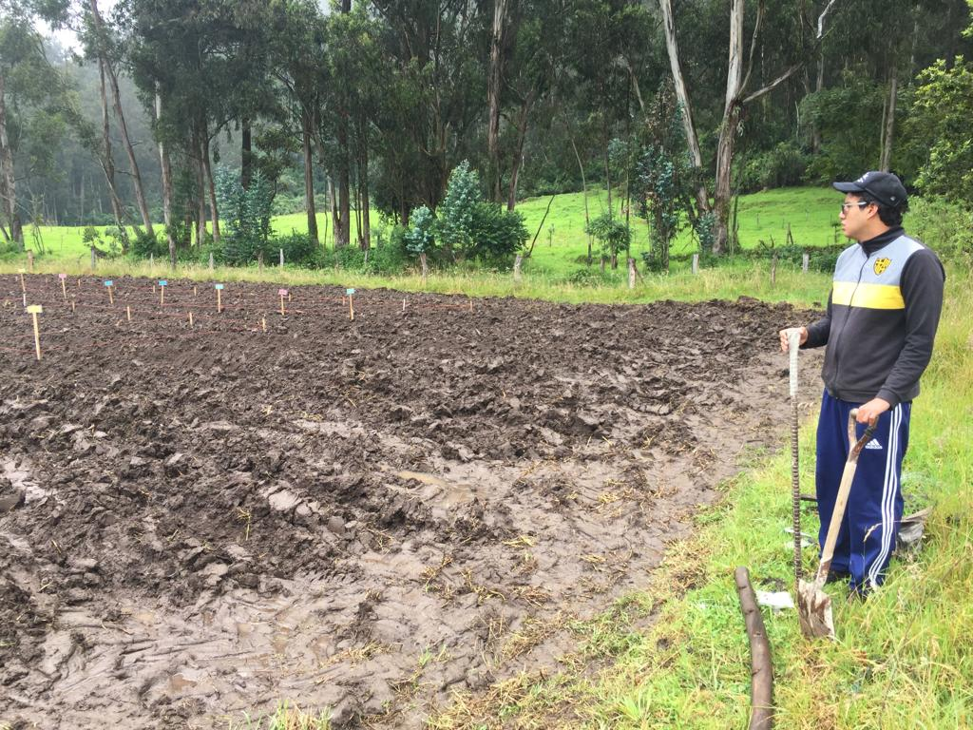
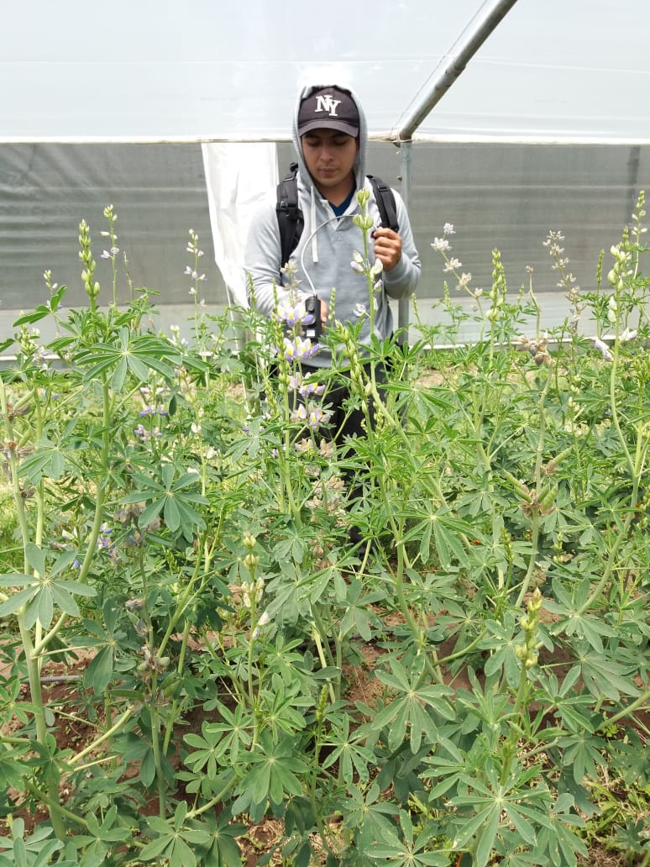
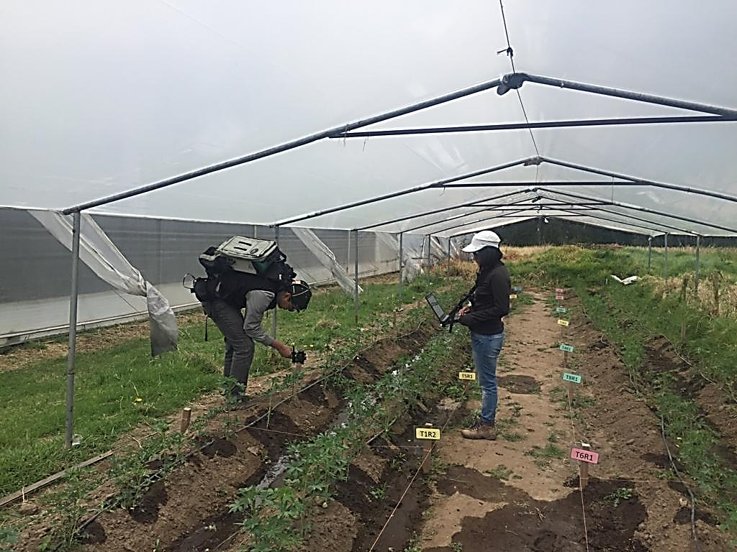
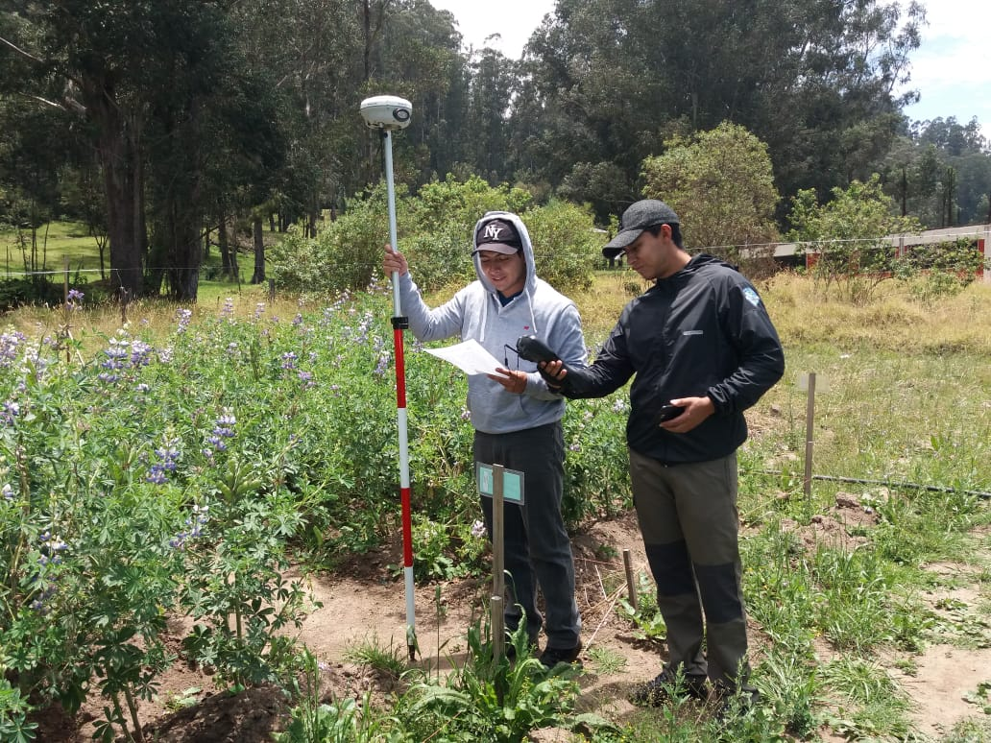
ANÁLISIS Y CARACTERIZACIÓN ESPECTRAL DEL CHOCHO (Lupinus mutabilis Sweet) POR LOS EFECTOS DE TRATAMIENTOS DE DESINFECCIÓN DE SEMILLA
DEPARTAMENTO DE CIENCIAS DE LA TIERRA
Y LA CONSTRUCCIÓN
CARRERA DE INGENIERÍA GEOGRÁFICA
Y DEL MEDIO AMBIENTE
Tema:
Autores:
Luis Fernando Godoy Guanín
Pedro Jair Luna Granizo
Director del proyecto:
Ing. Izar Sinde González.
Oponente designado:
Ing. Ricardo Pachacama.
Director de carrera:
Ing. Wilson Jácome Mg.
Secretario Académico:
Dr. Carlos Orozco
Enero, 2019

Slide 2
Introducción
Metodología
Resultados y Discusión
Zona de Estudio
Objetivos
Fundamentos Teóricos
Conclusiones
Recomendaciones

Slide 3
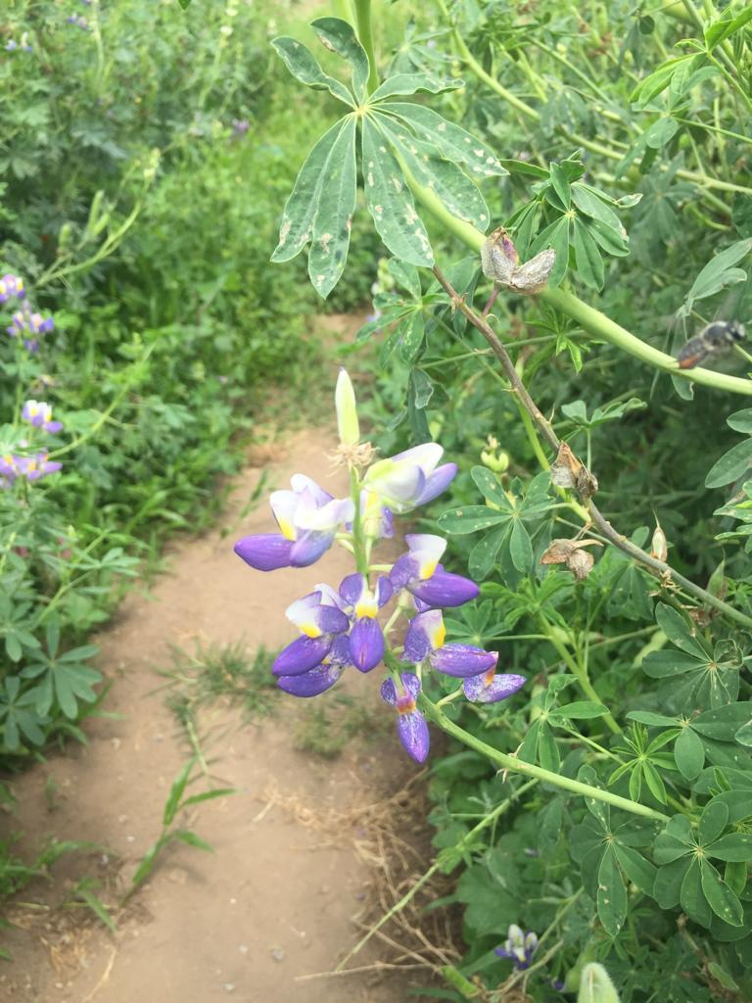
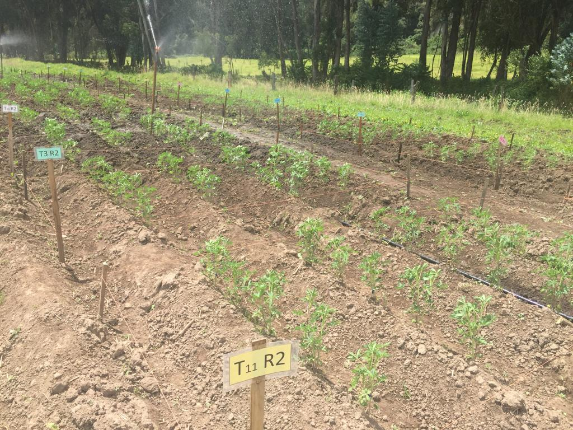
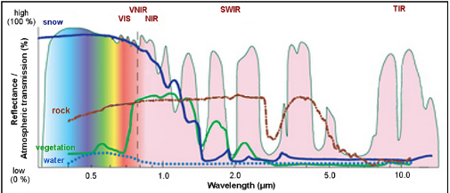
Definición del problema
En Ecuador se han reportado algunos patógenos foliares presentes principalmente en las semillas que afectan el cultivo del chocho. Estos patógenos disminuyen el rendimiento del cultivo (Caicedo & Peralta, 2001)
INTRODUCCIÓN
Es necesario generar mapas espectrales de los problemas sanitarios de una planta, mediante la caracterización espectral del cultivo (Auynirundronkool et al., 2008).
En la actualidad, existen bibliotecas espectrales, con respuestas espectrales típicas de cultivos, sin embargo, estas respuestas están limitadas a regiones y/o períodos particulares, por lo que no se pueden aplicar directamente (Rueda-Ayala, Kunapuli, & Maiguashca, 2015).

Slide 4
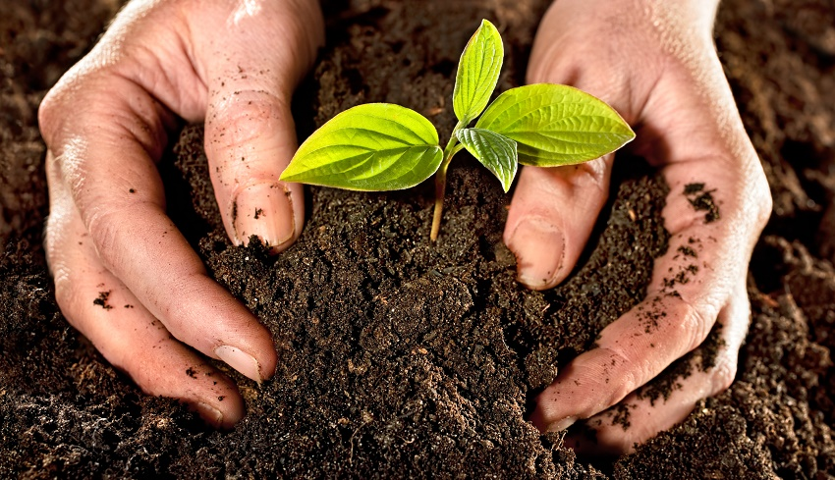
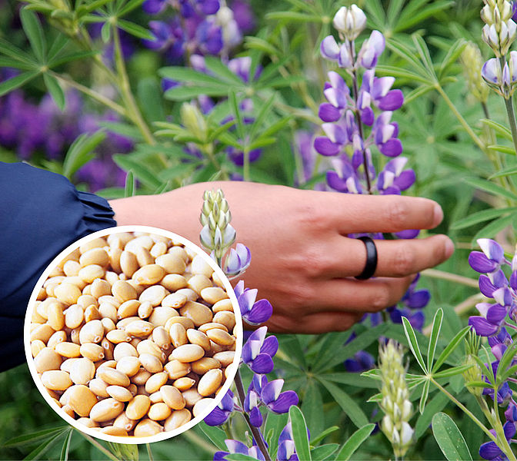
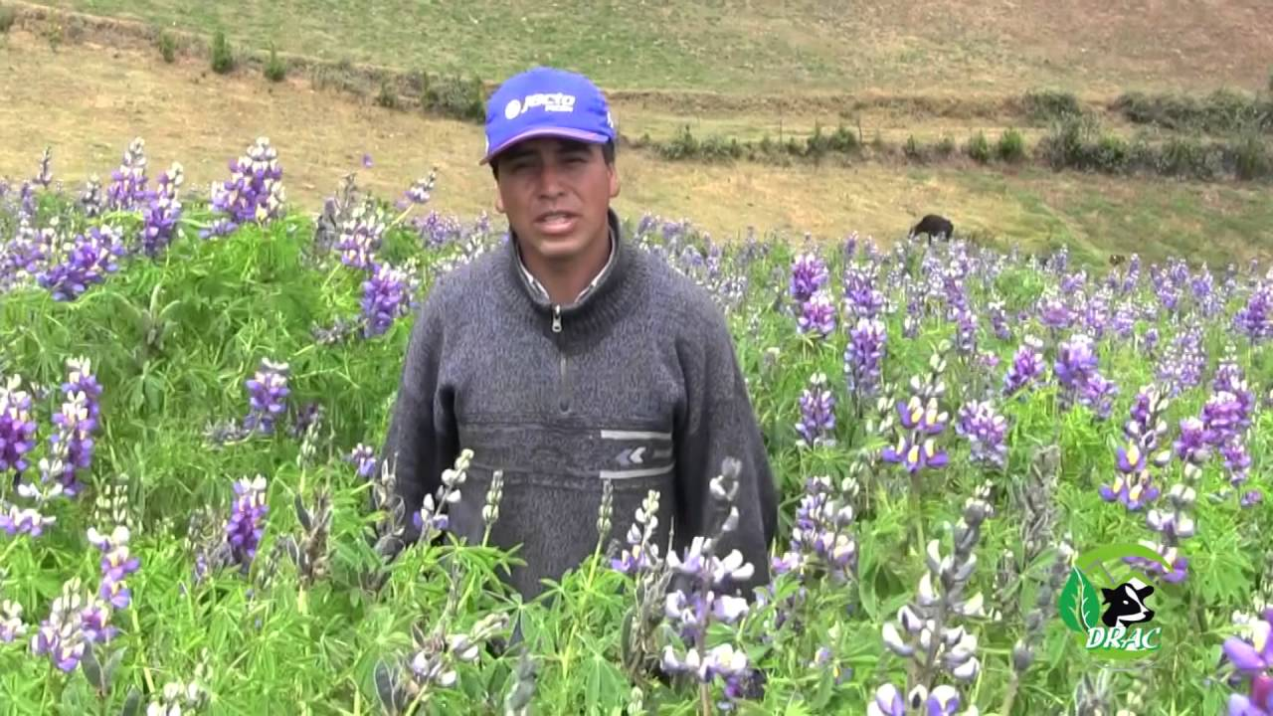
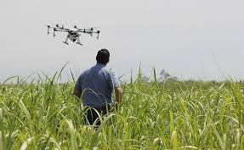
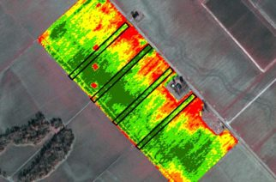
Justificación
Mejorar la fertilidad del suelo
INTRODUCCIÓN
Chocho: producto estratégico
Alto contenido proteico, contiene más del 40% de proteína (Horton, 2014)
Mejorar las fuentes de ingresos de los agricultores por su rentabilidad
Nuevas tecnologías

Slide 5
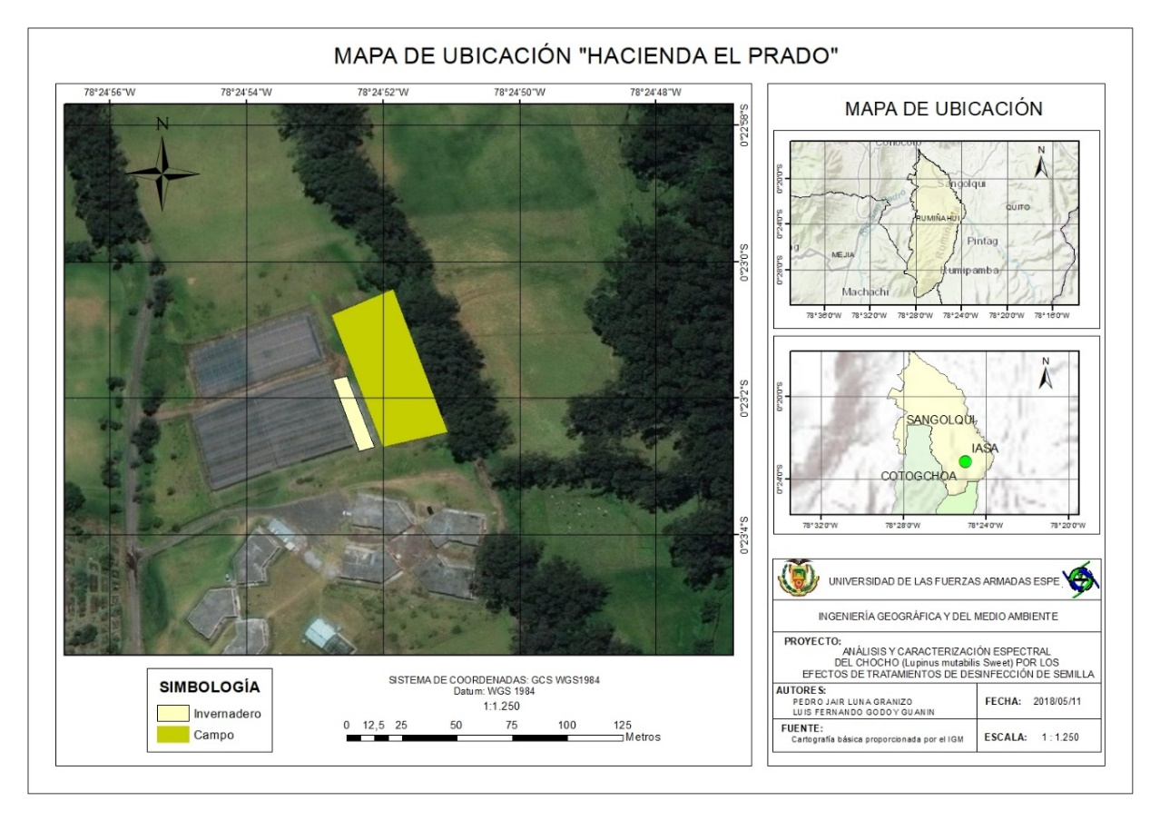
ZONA DE ESTUDIO

Slide 6
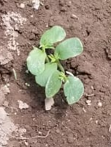
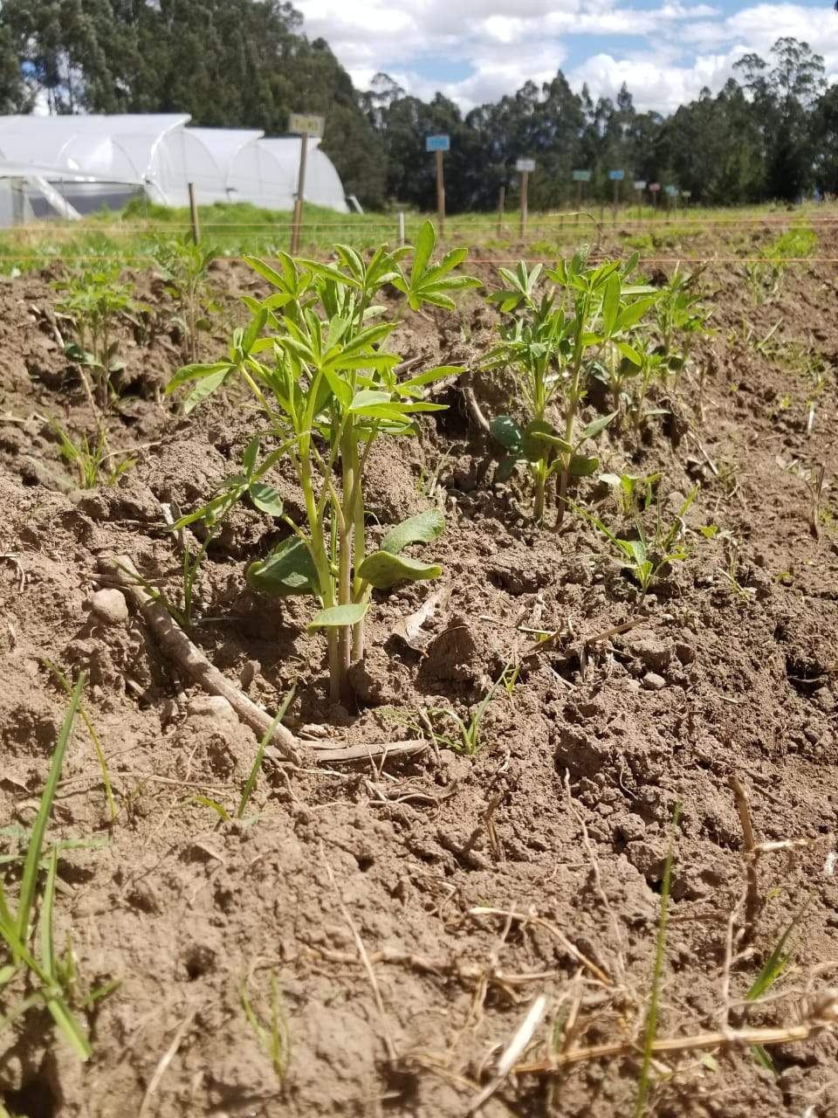
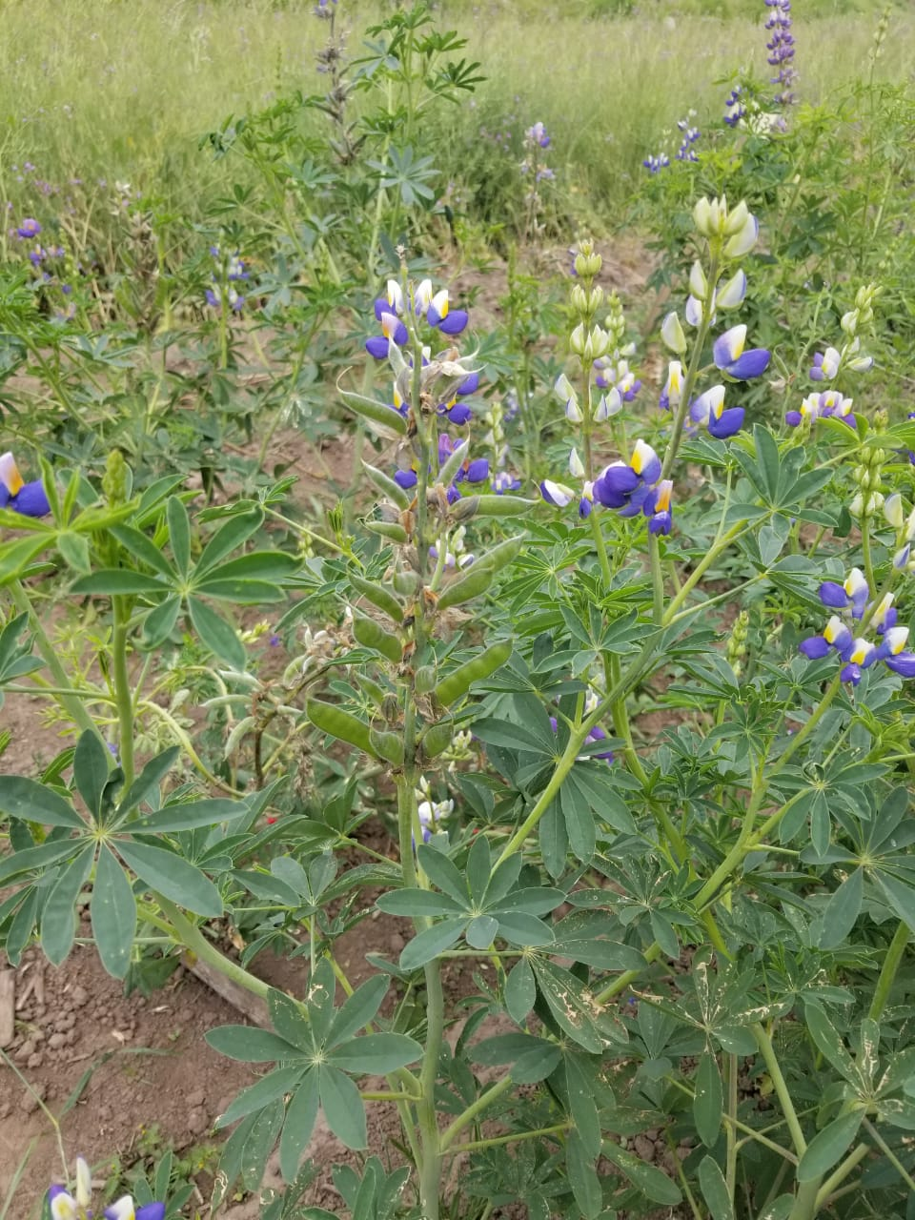
Objetivos
OBJETIVO GENERAL
Analizar el comportamiento espectral de chocho, mediante técnicas de teledetección para el monitoreo durante sus etapas fenológicas, producto de la aplicación de tratamientos de desinfección de semilla.
INTRODUCCIÓN

Slide 7
Objetivos
OBJETIVOS ESPECÍFICOS
Obtener datos espectrales multitemporales y el contenido de clorofila en un cultivo de chocho en dos ensayos (invernadero y campo), mediante un espectroradiómetro y un medidor de clorofila.
Obtener datos radiométricos multitemporales del cultivo en campo mediante un sensor multiespectral (modificado) aerotransportado.
Generar índices de vegetación NDVI, TNDVI, SR-RE, CCI y NDRE y analizar estadísticamente los resultados obtenidos por espectroscopia e imágenes aéreas, con la finalidad de evaluar una correlación radiométrica entre los tratamientos de desinfección de la semilla.
Realizar un análisis bioestadístico para correlacionar los datos radiométricos de los tratamientos de desinfección de las semillas presentes en los dos ensayos.
INTRODUCCIÓN

Slide 8

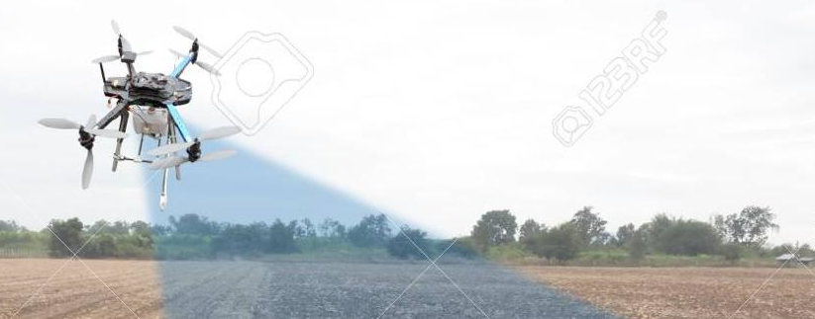
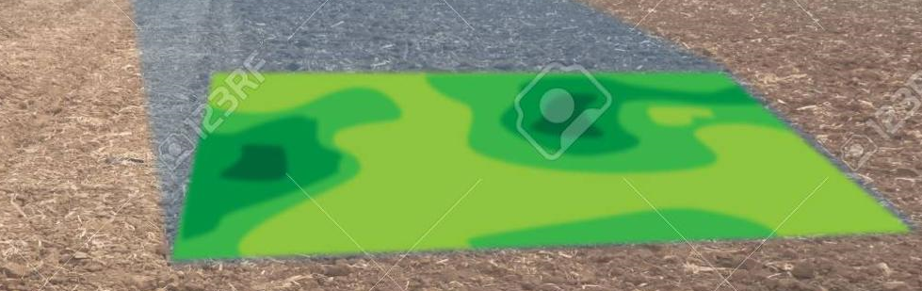
Fundamentos Teóricos
Teledetección
Agricultura de Precisión
Análisis Estadístico

Slide 9

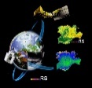
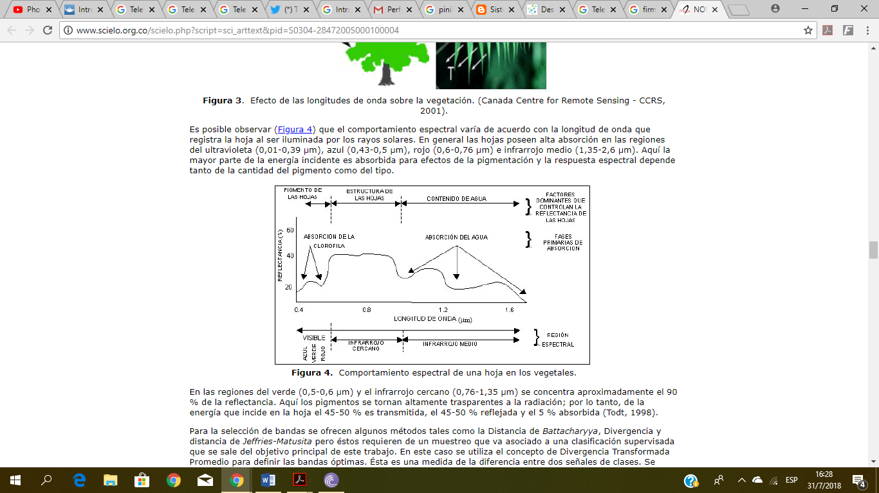
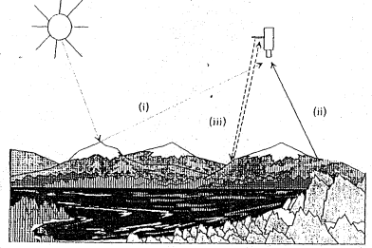
Fundamentos Teóricos
Teledetección
Firma Espectral
La teledetección tiene por finalidad identificar y caracterizar los materiales de la superficie terrestre y los procesos que en ella ocurren, mediante el uso de sensores aéreos o espaciales (Chuvieco, 2008).
Se “construye” a partir de la señal registrada por los sensores remotos en las diferentes porciones del espectro electromagnético (Karszenbaum & Barrazza, 2014).
Teledetección
Firma espectral típica de la vegetación.
Fuente: (Gutierrez, Branch, & Botero, 2005)

Slide 10





Fundamentos Teóricos
Índices de Vegetación
Normalized Difference Vegetation Index (NDVI)
$$NDVI=\frac{\left(R_{NIR}−R_{RED}\right)}{\left(R_{NIR}+R_{RED}\right)}$$
(Tucker, 1979)
Transformed Normalized Difference Vegetation Index (TNDVI)
$$TNDVI={\left[\frac{\left(R_{NIR}−R_{RED}\right)}{\left(R_{NIR}+R_{RED}\right)} + 0,5\right]}^{1/2}$$
(Tucker, 1979)
Teledetección
Canopy Chlorophyll index (CCI)
$$CCI=\frac{D_{R_{720}}}{D_{R_{700}}}$$
(Sims et al., 2006)
Simple ratio red-edge (SR-RE)
$$SR−RE=\frac{R_{NIR}}{R_{RED−EDGE}}$$
(Gitelson & Merzlyak, 1994)
Normalized difference red-edge index
$$NDRE=\frac{(R_{NIR}−R_{RED−EDGE})}{(R_{NIR}+R_{RED−EDGE})}$$
(Barnes et al., 2000)

Slide 11
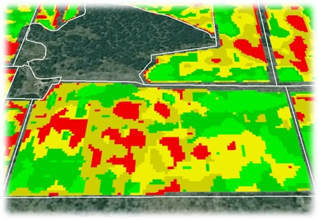
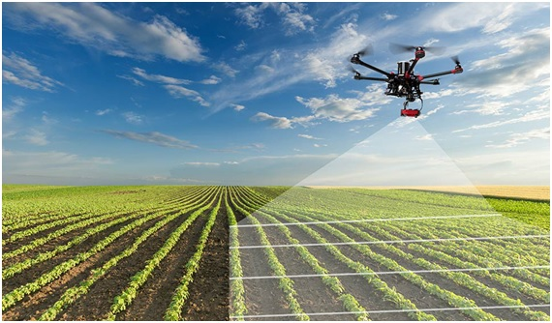
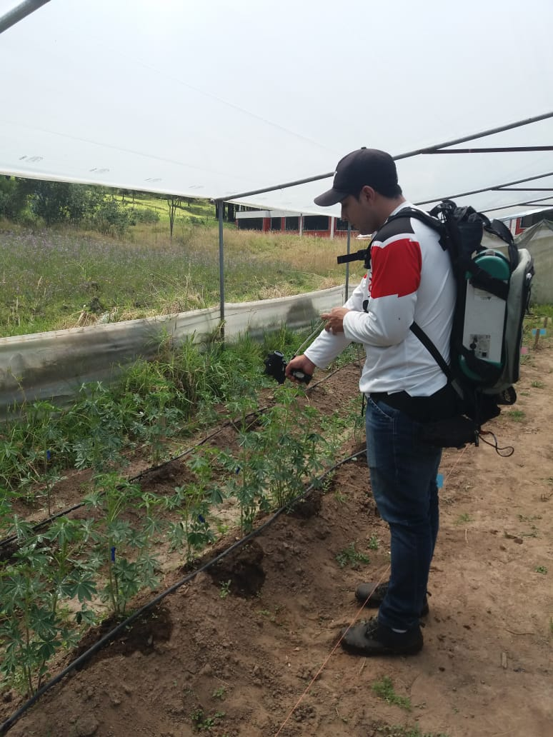
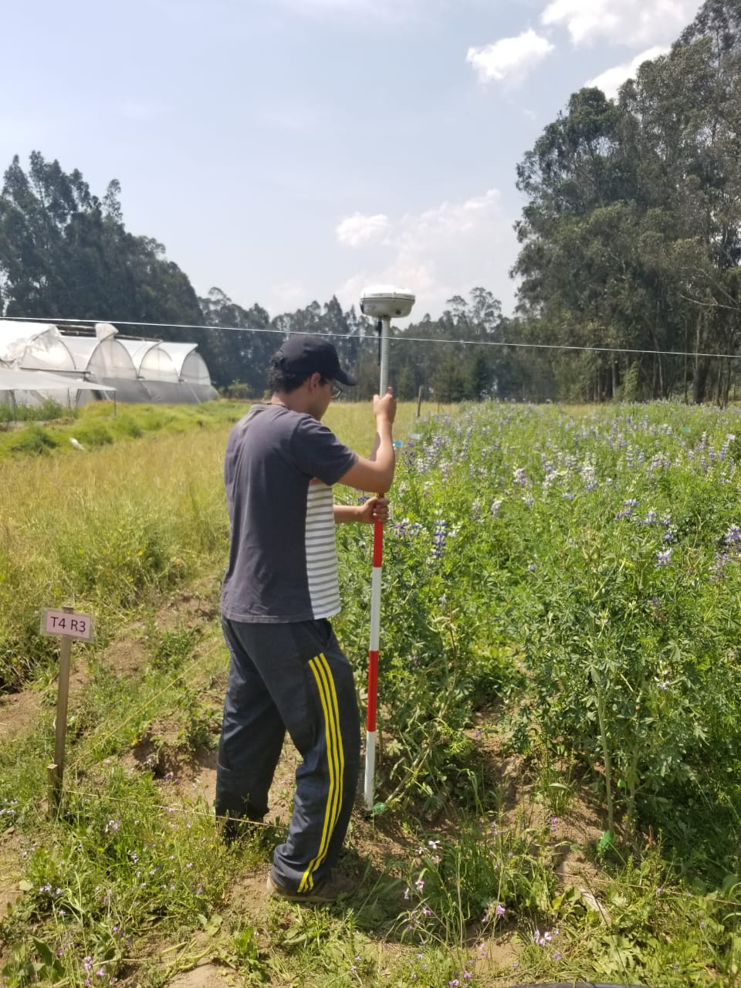
Fundamentos Teóricos
Agricultura de precisión
Nuevas tecnologías
UAV
GPS
SENSORES
SIG
Agricultura de precisión

Slide 12
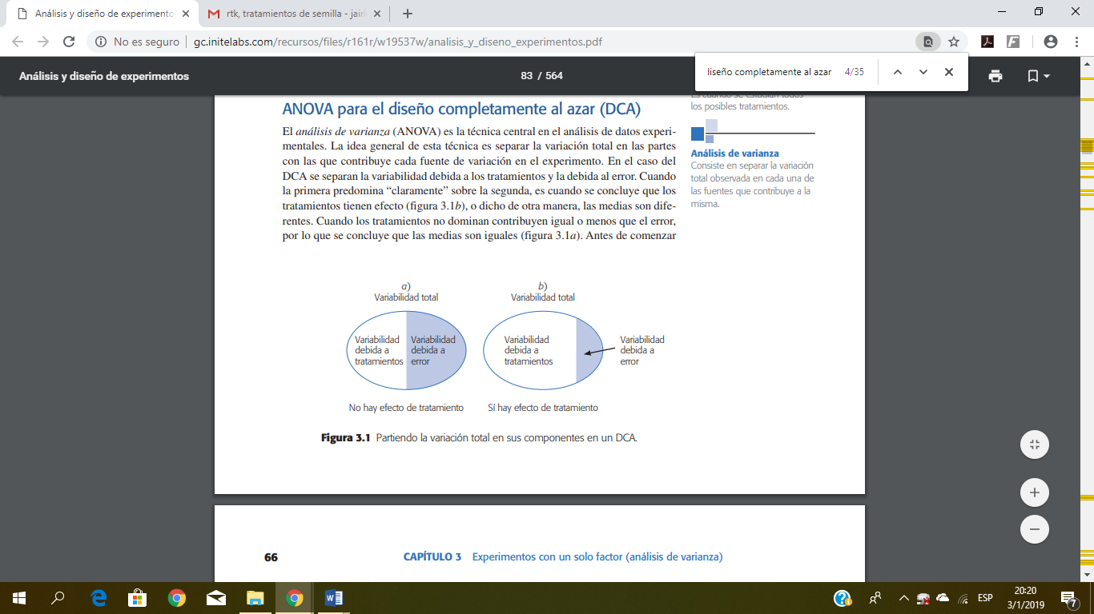

Fundamentos Teóricos
Diseño Completamente al Azar (DCA)
Prueba de LSD FISHER
Se utilizan para comparar dos o más tratamientos, con una flexibilidad completa para el número de tratamientos y repeticiones, una mayor precisión para la estimación el error estándar por unidad experimental y el análisis estadístico resulta más fácil (Badii et al., 2007; Gutiérrez & De la Vara, 2012).
Utiliza pares de medias, para encontrar diferencias mínimas significativas, dado que analiza dos medias muestrales para considerar que los tratamientos correspondientes son significativamente diferentes.
Análisis estadístico
$$\left|{\overline{Y}}_{i}−{\overline{Y}}_{j}\right|>t_{\frac{α}{2}, N−k}\sqrt{{CM}_{E}\left(\frac{1}{n_{i}}+\frac{1}{n_{j}}\right)}=LSD$$

Slide 13
Metodología

Slide 14
METODOLOGÍA GENERAL
Metodología

Slide 15

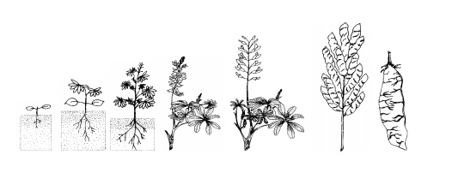
Metodología
dds: días después de la siembra
Tiempos de muestreo
Estados fenológicos
Contenido de clorofila
103 dds
118 dds
85 dds
5
6
ENSAYO CONTROLADO
4
37 dds
54 - 70 dds
2
3
1
Emergencia Cotiledonar Desarrollo Floración Reproductivo Envainamiento
Vegetativo
Cotiledonar
Floración
Envainamiento

Slide 16
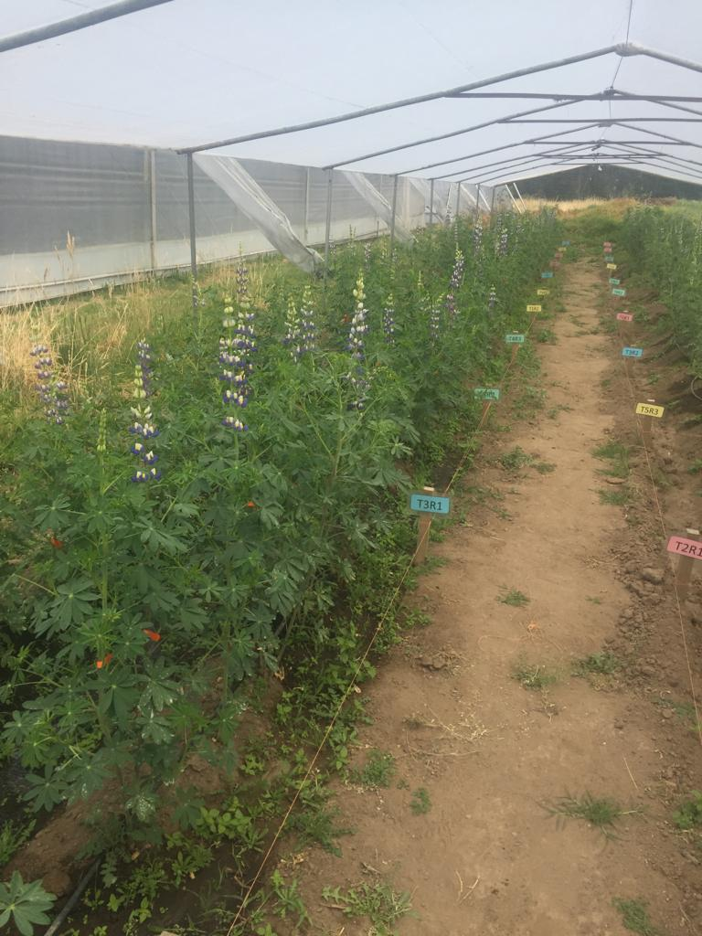
Metodología
Distribución del ensayo A
Tratamiento | Tiempo (minutos) | Descripción | Nomenclatura
T1 | 45 | Calor Seco | 45min_CS
T2 | 60 | Calor Seco | 60min_CS
T3 | Vitavax | Sin exposición | Vitavax
T4 | 0 | Testigo | Testigo
ENSAYO A - INVERNADERO
Bloque 1 | Bloque 2
T1 R1 | T4 R2
T7 R3 | T7 R1
T2 R1 | T3 R1
T5 R3 | T8 R2
T3 R2 | T4 R3
T6 R1 | T1 R2
T8 R1 | T5 R1
T4 R1 | T3 R3
T1 R3 | T6 R3
T8 R3 | T2 R2
T6 R2 | T5 R2
T2 R3 | T7 R2

Slide 17
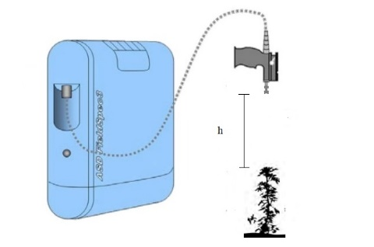
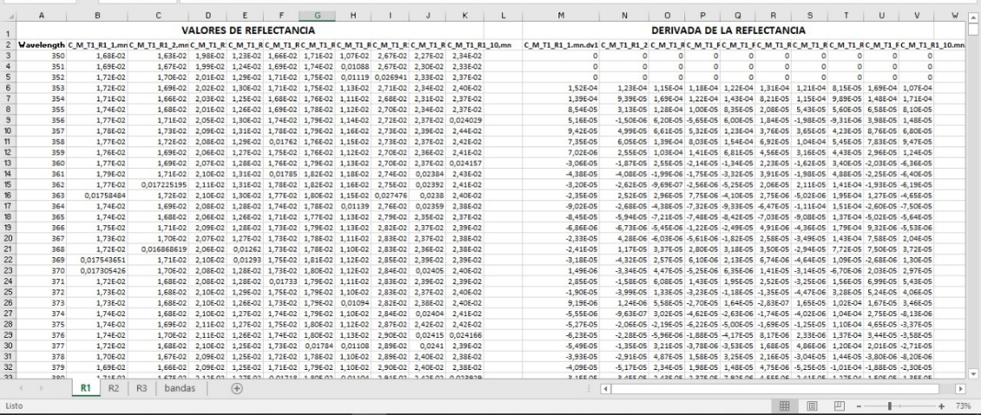



Metodología
Metodología para la captura de datos espectrales
Captura de datos espectrales
$$\left\{\begin{aligned}&H_{0}=ρ>0,05 \\ &H_{1}=ρ≤0,05\end{aligned}\right.$$
Índices de vegetación para los estados fenológicos del cultivo de chocho
Índices de vegetación para tratamientos de desinfección de semilla
Pseudo bandas del sensor multiespectral Parrot Sequoia
Procesamiento de datos espectrales
Bandas | Centro de Banda (nm) | Ancho de Banda (nm) | Min | Max
Verde | 550 | 40 | 530 | 570
Rojo | 660 | 40 | 640 | 680
Borde de Rojo | 735 | 10 | 730 | 740
Infrarrojo cercano | 790 | 40 | 770 | 810
H₀: Los índices de vegetación no son eficientes para caracterizar espectralmente el cultivo de chocho durante su desarrollo fenológico.
H₁: Los índices de vegetación son eficientes para caracterizar espectralmente el cultivo de chocho durante su desarrollo fenológico.
H₀: Los índices de vegetación no son eficientes para identificar características asociadas al tratamiento de desinfección de semillas en el cultivo de chocho.
H₁: Los índices de vegetación son eficientes para identificar características asociadas al tratamiento de desinfección de semillas en el cultivo de chocho.
Generación de índices de vegetación
Análisis estadístico
$$L=2h×\tan\left(\frac{α}{2}\right)$$
$h$: 10 cm
$α$: 8°

Slide 18
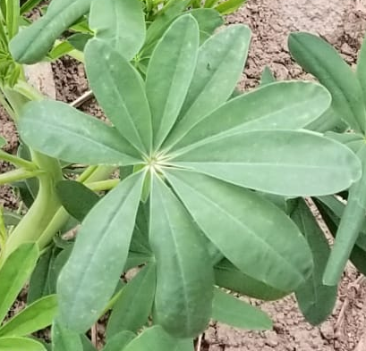
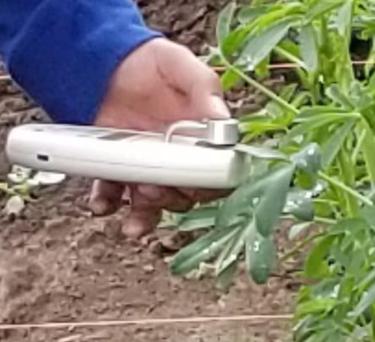
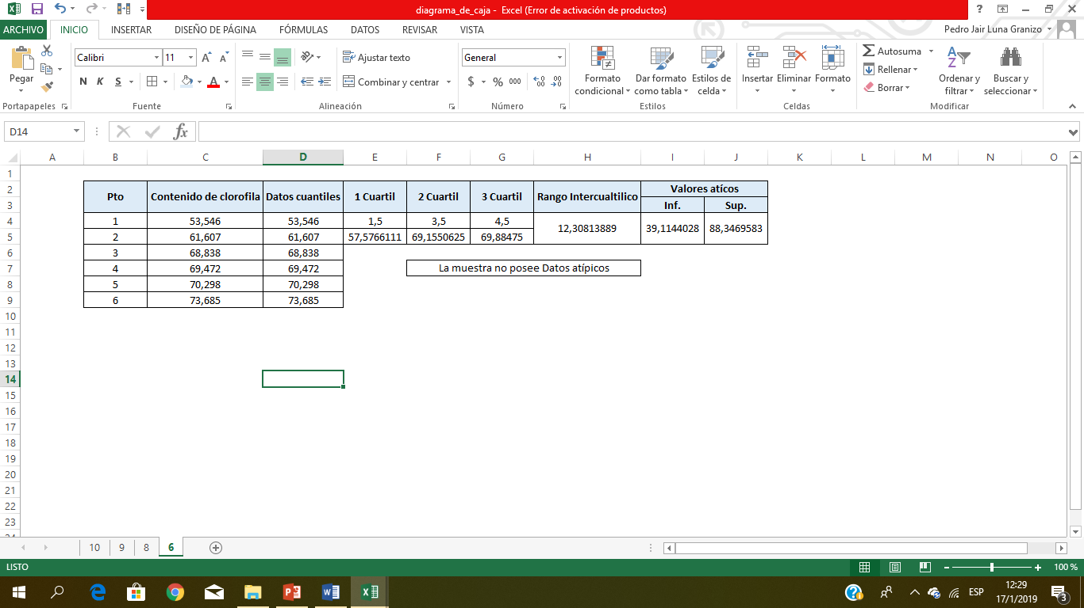

Metodología
Metodología para la captura de contenido de clorofila
$$\left\{\begin{aligned}&H_{0}=ρ>0,05 \\ &H_{1}=ρ≤0,05\end{aligned}\right.$$
Captura de datos de contenido de clorofila
Contenido de clorofila para tratamientos de desinfección de semilla.
Contenido de clorofila para estados fenológicos del cultivo
Procesamiento de datos de contenido de clorofila
H₀: Los resultados del equipo de medidor de clorofila no son eficientes para identificar características asociadas al tratamiento de desinfección de semillas en el cultivo de chocho.
H₁: Los resultados del equipo de medidor de clorofila son eficientes para identificar características asociadas al tratamiento de desinfección de semillas en el cultivo de chocho.
H₀: Los resultados del equipo de medidor de clorofila no son eficientes para caracterizar espectralmente el cultivo de chocho durante su desarrollo fenológico.
H₁: Los resultados del equipo de medidor de clorofila son eficientes para caracterizar espectralmente el cultivo de chocho durante su desarrollo fenológico.
Análisis estadístico

Slide 19
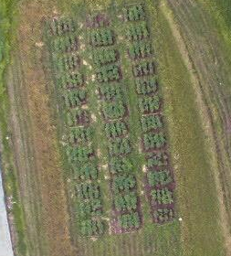
Metodología
Distribución del ensayo B
Tratamiento | Estandarización Tratamiento | Tiempo (minutos) | Descripción | Nomenclatura
T1 | T1 | 30 | Estufa | 30min_est
T2 | T2 | 45 | Estufa | 45min_est
T3 | T3 | 30 | Ambiente | 30min_amb
T4 | T4 | 45 | Ambiente | 45min_amb
T9 | T5 | 0 | Testigo | Testigo
T11 | T6 | Vitavax | Sin exposición | Vitavax
ENSAYO B - CAMPO
Bloque 1 R3 | Bloque 2 R2 | Bloque 3 R1
T1 | T2 | T5
T12 | T7 | T10
T3 | T4 | T12
T9 | T8 | T6
T10 | T5 | T1
T2 | T12 | T11
T8 | T9 | T4
T5 | T1 | T7
T7 | T6 | T2
T11 | T10 | T3
T6 | T3 | T9
T4 | T11 | T8

Slide 20
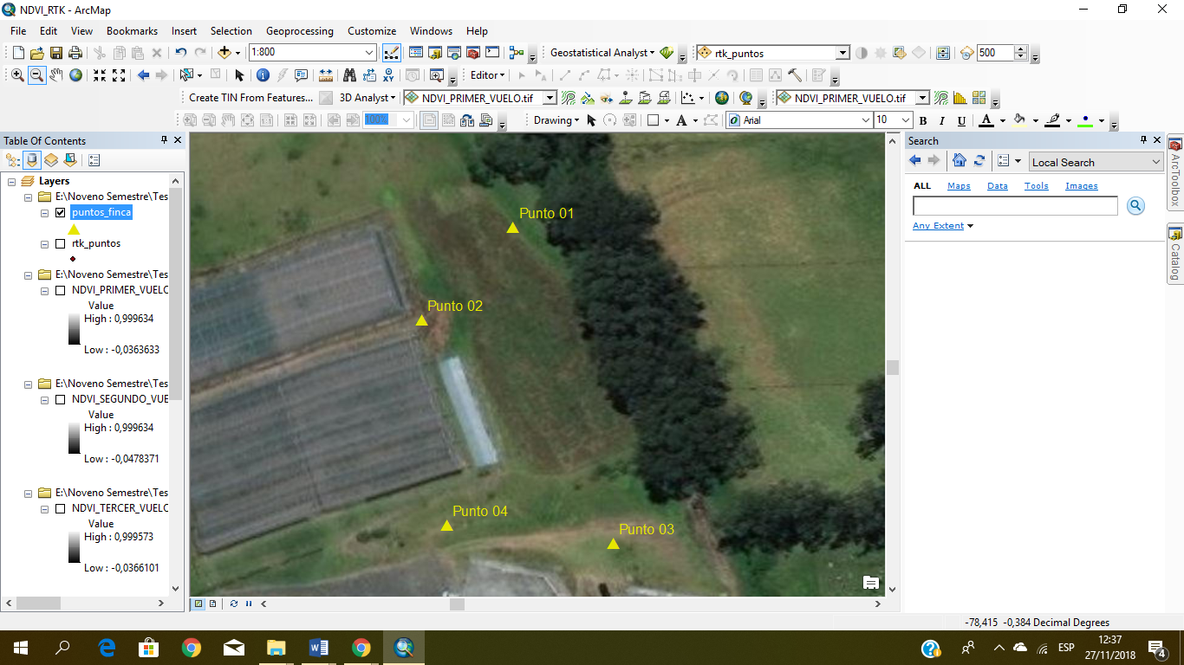
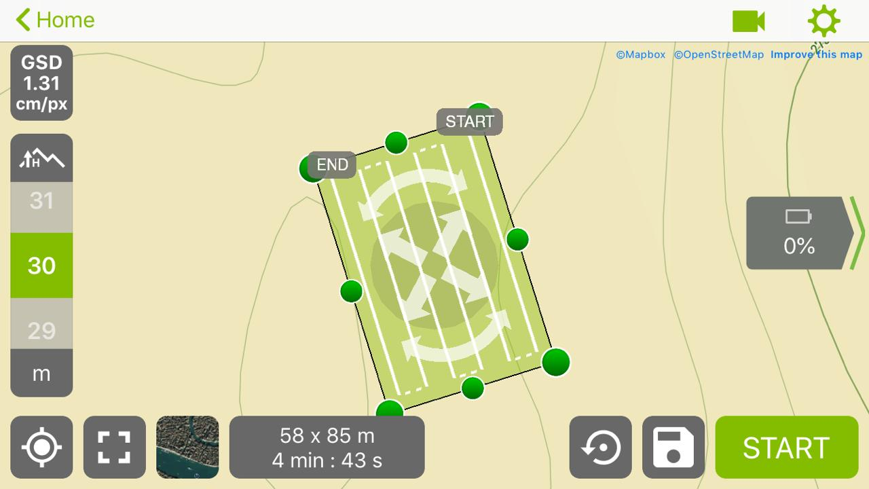
Metodología
Metodología para la captura de imágenes UAV
Planificación de vuelo
Distribución de los puntos de control en la zona de estudio.
Parámetros de vuelo para el Phantom 4
Planificación de la captura de imágenes aéreas mediante UAV
ENSAYO B - CAMPO
Parámetros de vuelo
Visualización de vuelo en la aplicación Pix4D Capture
Parámetros de vuelo | Unidad
Tiempo de vuelo | 4 min 43 s
Traslapo longitudinal | 86 %
Traslapo trasversal | 86 %
Altura de vuelo | 30 m
Área total del terreno | 58 m x 85 m
Vuelo | Estado Fenológico | Días después de la siembra (dds)
Primer vuelo | Cotiledonar | 17
Segundo vuelo | Desarrollo Vegetativo | 34
Tercer vuelo |  | 52
Cuarto vuelo | Floración | 69
Quinto vuelo | Reproductivo | 85
Sexto vuelo | Envainamiento | 100
Puntos de apoyo fotogramétrico
Ejecución del vuelo
Coordenadas procesadas de los puntos de apoyo fotogramétrico.
Punto | Este (m) | Norte (m) | Altura Elipsoidal (m)
Punto 01 | 787798,776 | 9957562,946 | 2738,270
Punto 02 | 787776,418 | 9957540,486 | 2738,144
Punto 03 | 787823,229 | 9957486,143 | 2740,709
Punto 04 | 787782,549 | 9957490,549 | 2739,757
Proceso fotogramétrico

Slide 21
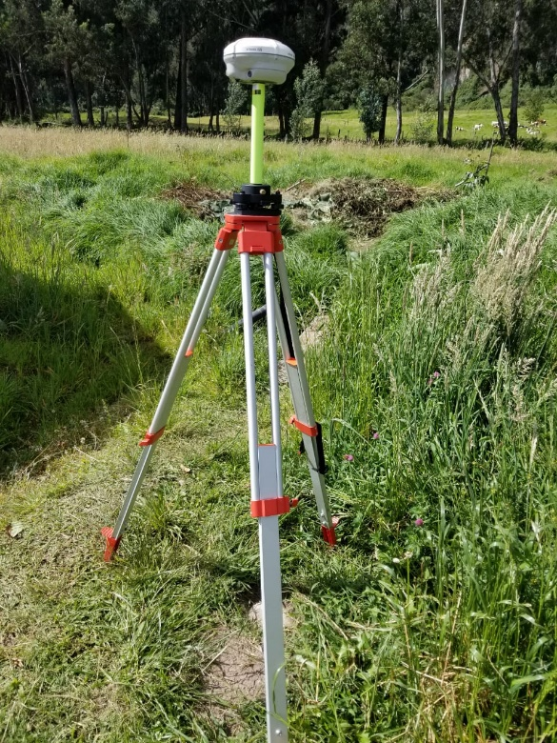
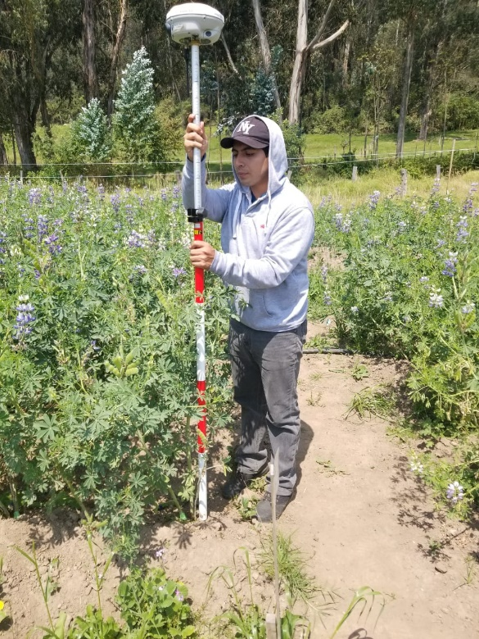
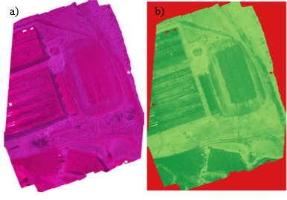
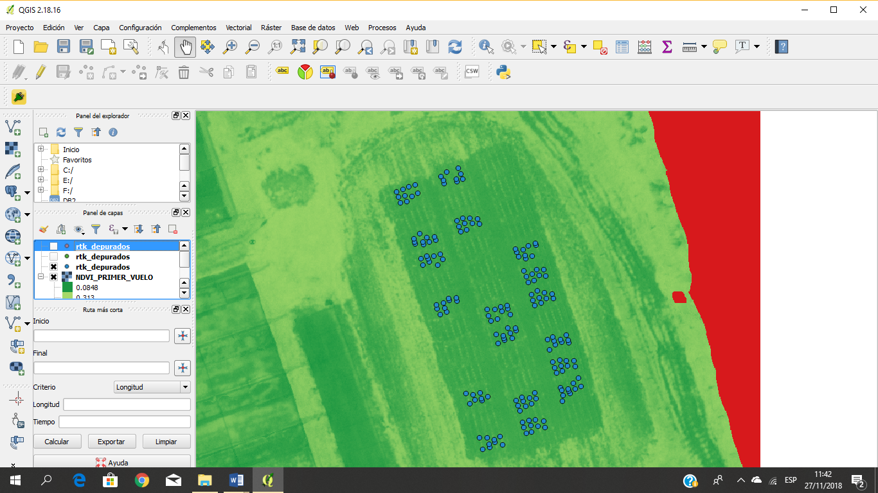
Metodología
Metodología para la captura de imágenes UAV
Generación de Índices de Vegetación para imágenes obtenidas por el UAV
NDVI_{U}
NDVI_{E}
$$\left\{\begin{aligned}&H_{0}=ρ>0,05 \\ &H_{1}=ρ≤0,05\end{aligned}\right.$$
ENSAYO B - CAMPO
Índices de vegetación NDVI_{U} para los estados fenológicos del cultivo de chocho
Índice de vegetación NDVI_{U} para tratamientos de desinfección de semilla
UAV
Espectroradiómetro
H₀: El índice de vegetación NDVI_{U} no es eficiente para identificar características asociadas al tratamiento de desinfección de semillas en el cultivo de chocho.
H₁: El índice de vegetación NDVI_{U} es eficiente para identificar características asociadas al tratamiento de desinfección de semillas en el cultivo de chocho.
H₀: El índice de vegetación NDVI_{U} no es eficiente para caracterizar espectralmente el cultivo de chocho durante su desarrollo fenológico.
H₁: El índice de vegetación NDVI_{U} es eficiente para caracterizar espectralmente el cultivo de chocho durante su desarrollo fenológico.
Calibración de ortomosaicos
(Izq.) Estación base y (Der.) móvil para la georreferenciación de las plantas.
Georreferenciación y extracción de valores
a) Ortomosaico sin calibración; b) Ortomosaico calibrado en la aplicación Mapir Camera Control.
Análisis estadístico

Slide 22
Resultados y Discusión

Slide 23
Resultados
Resultados de datos espectrales para el ensayo A.
Muestreo | Estado Fenológico |  | Datos espectrales
Primer muestreo | 2 | Cotiledonar | 116
Segundo muestreo | 3 | Desarrollo vegetativo | 116
Tercer muestreo | 4 |  | 114
Cuarto muestreo | 5 | Floración | 113
Quinto muestreo | 6 | Reproductivo | 113
Sexto muestreo | 7 | Envainamiento | 111
Total |  |  | 683
ENSAYO A - INVERNADERO
Resultados del contenido de clorofila para el ensayo A.
Muestreo | Estado Fenológico |  | Datos de contenido de clorofila
Primer muestreo | 3 | Desarrollo | 116
Segundo muestreo | 5 | Floración | 113
Tercer muestreo | 7 | Envainamiento | 111
Total |  |  | 340

Slide 24
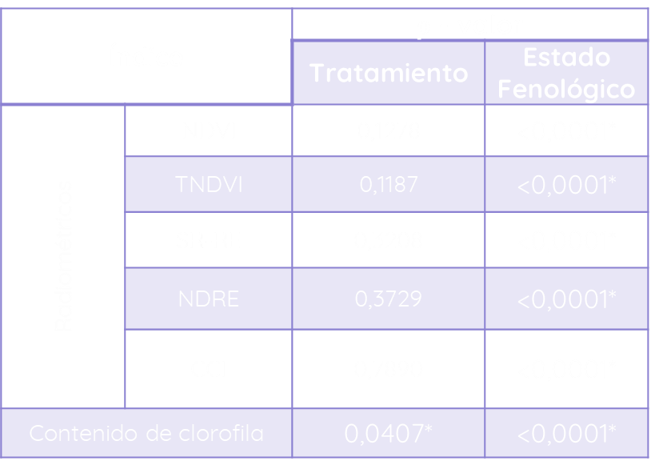

Resultados
Análisis de Varianza (ADEVA) para ensayo A – Invernadero.
ρ – valor para datos radiómetros y contenido de clorofila en el ensayo A
ENSAYO A - INVERNADERO
Índice |  | $ρ$ - valor
 |  | Tratamiento | Estado Fenológico
Radiométricos | NDVI | 0,1278 | <0,0001*
 | TNDVI | 0,1187 | <0,0001*
 | SR-RE | 0,3208 | <0,0001*
 | NDRE | 0,3729 | <0,0001*
 | CCI | 0,7890 | <0,0001*
Contenido de clorofila |  | 0,0407* | <0,0001*
*Significancia estadística $ρ$ – valor < 0,05

Slide 25
Tratamientos para el ensayo A
PRUEBA DE FISHER TRATAMIENTOS
Resultados de la prueba de Fisher de contenido de clorofila por tratamientos para el ensayo A.
Tratamiento | Descripción | Contenido de clorofila
 |  | Valor medio | Rango
T4 | Testigo | 63,30 | A
T1 | 45 min Calor seco | 65,45 | A
T3 | Vitavax | 66,80 | A | B
T2 | 60 min Calor seco | 72,34 |  | B

Slide 26
Ensayo A - Invernadero
ESTADOS FENOLÓGICOS

Slide 27
Ensayo A - Invernadero
Estados Fenológicos

Slide 28
Ensayo A - Invernadero
ESTADOS FENOLÓGICOS

Slide 29
Resultados
Resultados de datos espectrales para el ensayo B.
Muestreo | Estado Fenológico |  | Datos espectrales
Primer muestreo | 2 | Cotiledonar | 179
Segundo muestreo | 3 | Desarrollo vegetativo | 179
Tercer muestreo | 4 |  | 178
Cuarto muestreo | 5 | Floración | 178
Quinto muestreo | 6 | Reproductivo | 174
Sexto muestreo | 7 | Envainamiento | 174
Total |  |  | 1.062
ENSAYO B - CAMPO
Resultados de contenido de clorofila para el ensayo B.
Muestreo | Estado Fenológico |  | Datos de contenido de clorofila
Primer muestreo | 3 | Desarrollo | 179
Segundo muestreo | 5 | Floración | 178
Tercer muestreo | 7 | Envainamiento | 174
Total |  |  | 531

Slide 30
Resultados
Resultados de NDVI_{E} y NDVI_{U} para el ensayo B.
ENSAYO B - CAMPO
Estado Fenológico |  | NDVI_{E} | NDVI_{U}
2 | Cotiledonar | 179 | 179
3 | Desarrollo vegetativo | 179 | 179
4 |  | 178 | 178
5 | Floración | 178 | 178
6 | Reproductivo | 174 | 174
7 | Envainamiento | 174 | 174
Total |  | 1.062

Slide 31

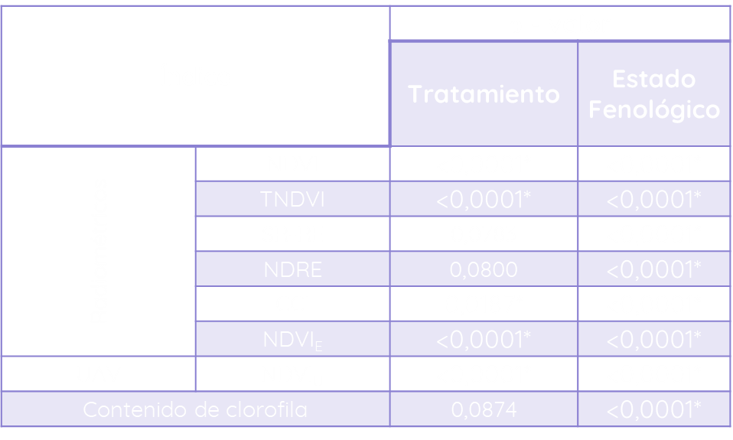
Resultados
Análisis de Varianza (ADEVA) para ensayo B – Campo.
ρ – valor para datos radiómetros, índice para UAV y contenido de clorofila en el ensayo B.
ENSAYO B - CAMPO
Índice |  | $ρ$ - valor
 |  | Tratamiento | Estado Fenológico
Radiométricos | NDVI | <0,0001* | <0,0001*
 | TNDVI | <0,0001* | <0,0001*
 | SR-RE | 0,0783 | <0,0001*
 | NDRE | 0,0800 | <0,0001*
 | CCI | 0,0187* | <0,0001*
 | NDVI_{E} | <0,0001* | <0,0001*
UAV | NDVI_{U} | <0,0001* | <0,0001*
Contenido de clorofila |  | 0,0874 | <0,0001*
*Significancia estadística $ρ$ – valor < 0,05

Slide 32
Tratamientos para el ensayo B
PRUEBA DE FISHER TRATAMIENTOS
Resultados de la prueba de Fisher para índices de vegetación NDVI, TNDVI y CCI por tratamientos en el ensayo B.
Tratamiento | Descripción | Índices de Vegetación
 |  | NDVI | TNDVI | Rango |  |  | CCI | Rango
T2 | 45min_est | 0,78 | 1,13 | A |  |  | 1,55 | A
T5 | Testigo | 0,82 | 1,15 |  | B | C | 1,69 |  | B
T4 | 45min_amb | 0,84 | 1,16 |  |  | C | -
Resultados de la prueba de Fisher para índices de vegetación NDVI_{U} y NDVI_{E} por tratamientos en el ensayo B.
Tratamiento | Descripción | Índices de Vegetación
 |  | NDVI_{U} | NDVI_{E} | Rango
T2 | 45 min estufa | 0,22 | 0,79 | A
T5 | Testigo | 0,24 | 0,83 |  | B | C
T4 | 45 min ambiente | 0,25 | 0,84 |  |  | C

Slide 33
Ensayo B - Campo
ESTADOS FENOLÓGICOS

Slide 34
Ensayo B - Campo
ESTADOS FENOLÓGICOS

Slide 35
Ensayo B - Campo
ESTADOS FENOLÓGICOS

Slide 36
Índices NDVI_{U y} NDVI_{E} en el ensayo B
ESTADOS FENOLÓGICOS

Slide 37

Conclusiones

Slide 38
Conclusiones
Se obtuvieron un total de 683 firmas espectrales para el ensayo A y para el ensayo B un total de 1.062 firmas espectrales durante el desarrollo fenológico del cultivo Lupinus mutabilis Sweet. Las respuestas espectrales obtenidas en ambos ensayos, corresponden a una respuesta típica de vegetación, con una baja reflectividad en el espectro visible (400 a 700 nm), y en el espectro del infrarrojo cercano (700 a 1300 nm) se presenta una alta reflectividad.
Para el medidor de clorofila (Opti-sciences CCM-200), se registraron un total de 340 valores de índice CCI de absorbancia para el ensayo A, y en el caso del ensayo B se obtuvieron 531 datos.

Slide 39
Conclusiones
Dentro del ensayo B, se generaron un total de seis ortomosaicos durante el ciclo vegetativo del cultivo, a partir de las imágenes se obtuvieron un total de 1.062 valores de NDVIU.
Mediante la aplicación de índices de vegetación por reflectancia en invernadero, no se evidencian diferencias significativas para tratamientos de desinfección de semilla mediante calor seco. Por otro lado, mediante el medidor de clorofila es posible distinguir entre tratamientos, en donde el mayor valor medio del CCI por absorbancia (medidor de clorofila), corresponde al tratamiento (T2) con una exposición de 60 minutos a 80 °C en calor seco.

Slide 40
Conclusiones
Los índices de vegetación y el medidor de clorofila, nos permiten caracterizar espectralmente el cultivo durante su ciclo vegetativo dentro de invernadero (ensayo A). Los índices NDVI y TNDVI, resultaron ser los indicadores más sensibles a alteraciones en el desarrollo del cultivo, nos permiten detectar estrés en la planta de chocho por la presencia de patógenos (Antracnosis). En el caso de los índices SR-RE y NDRE, es posible caracterizar espectralmente el cultivo en todos sus estados fenológicos, a excepción del estado fenológico cotiledonar (2). El índice CCI, es un buen indicador para los estados fenológicos del cultivo (2,3,4), y guarda una estrecha relación con el CCI por absorbancia.

Slide 41
Conclusiones
Para el ensayo B se puede concluir que, los índices de reflectancia y el índice por el medidor de clorofila, son eficientes para caracterizar espectralmente el cultivo de chocho durante su desarrollo fenológico. Los índices SR-RE y NDRE, presentan una mayor precisión para la caracterización espectral en los diferentes estados fenológicos. Los índices NDVI, TNDVI y CCI, permiten evidenciar condiciones de estrés en la vegetación por la presencia de Antracnosis, y son eficientes para identificar características asociadas al tratamiento de desinfección de semillas, el mejor tratamiento de desinfección de semilla corresponde al T4 (45 min ambiente) por radiación solar.

Slide 42
Conclusiones
Los índices NDVIU y NDVIE, son eficientes para identificar características asociadas al tratamiento de desinfección de semillas y permiten caracterizar espectralmente el cultivo de chocho durante su desarrollo fenológico. Se pudo observar que, no es posible identificar condiciones asociadas al estrés del cultivo durante su desarrollo, mediante el índice NDVIU, esto se debe a la baja resolución espectral de la lente modificada aplicada para la obtención del índice.

Slide 43
Recomendaciones

Slide 44
Recomendaciones
Se recomienda realizar la caracterización espectral del chocho a partir de la aparición de las hojas verdaderas con el fin obtener un control y monitoreo de la planta en desarrollo, que cumplan con las funciones vegetativas
Se sugiere realizar una réplica de la presente investigación, con la incorporación de dos genotipos de chocho, con la finalidad de encontrar diferencias significativas entre la variación de sus respuestas espectrales.

Slide 45
Recomendaciones
Es recomendable aplicar diferentes índices de vegetación para realizar un análisis completo del cultivo en relación a las características asociadas con el estrés vegetativo, el estrés hídrico, la cuantificación del área foliar, la pigmentación y la detección de patógenos.
Se sugiere realizar estudios similares a partir de esta línea de investigación, para continuar evidenciando las potencialidades de las tecnologías geoespaciales dentro de la agricultura, con un enfoque a la optimización de recursos que genere una mejora en la producción.

Slide 46
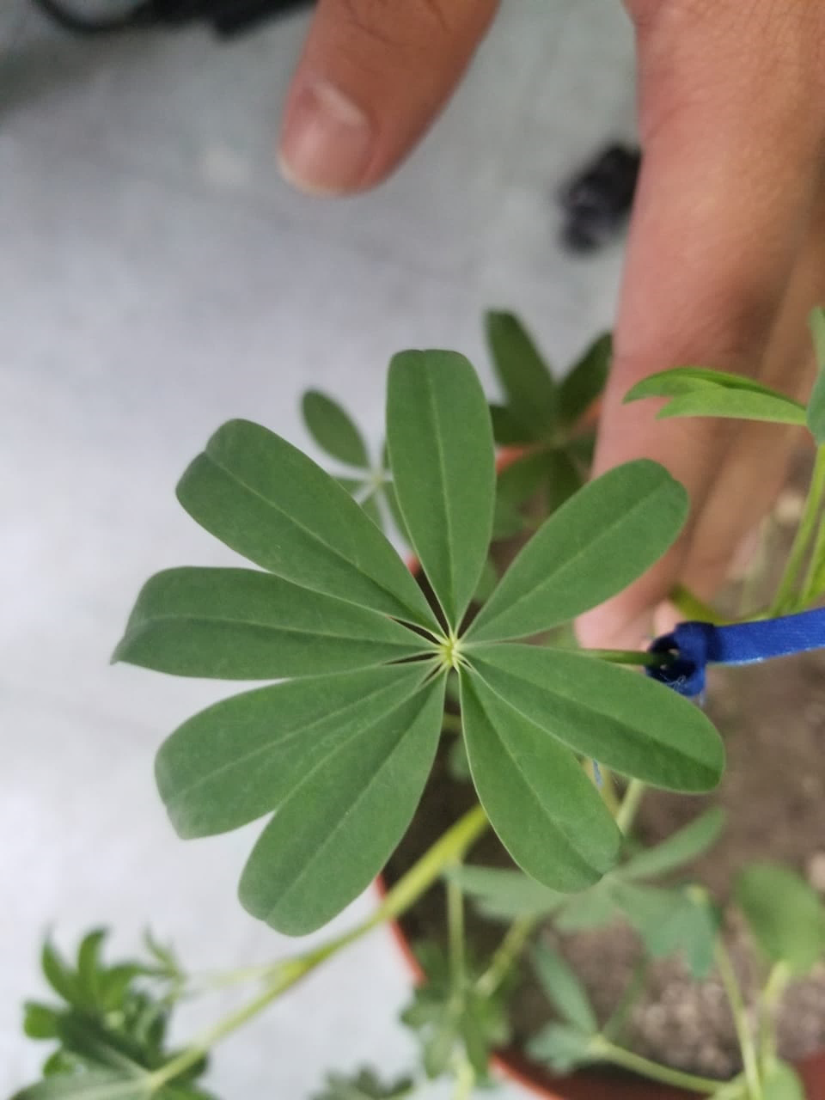
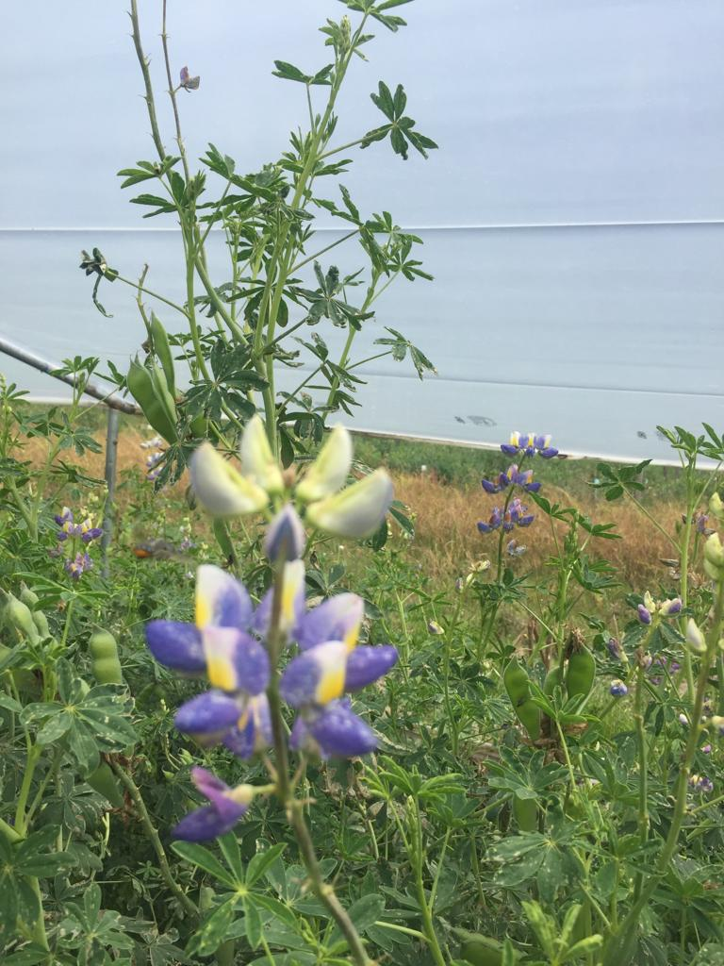
AGRADECIMIENTOS
Ing. Javier Maiguashca
Ing. Ruth Nato
                Instituto Espacial Ecuatoriano
Phd. César Falconí
Ing. Izar Sinde González
                IASA, Universidad de las Fuerzas Armadas - ESPE

Slide 47
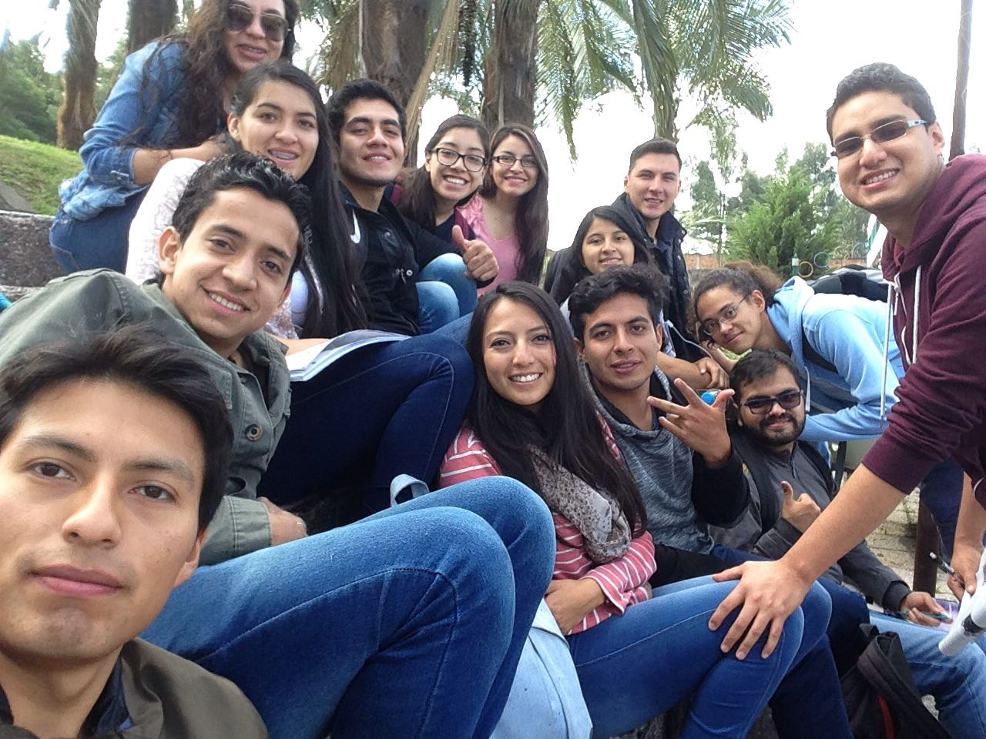
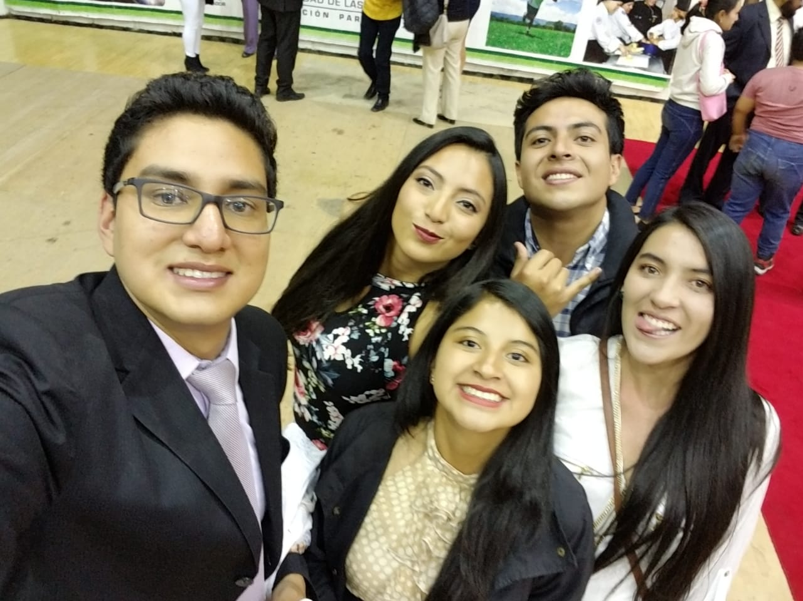

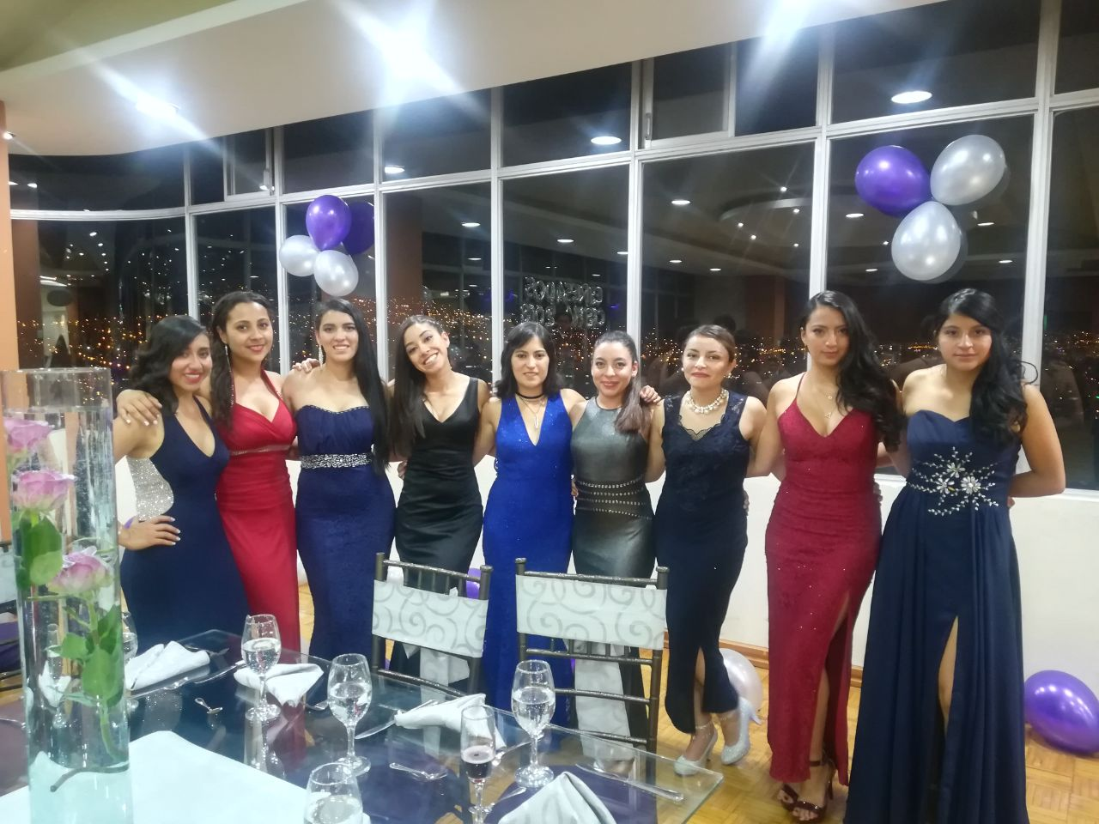
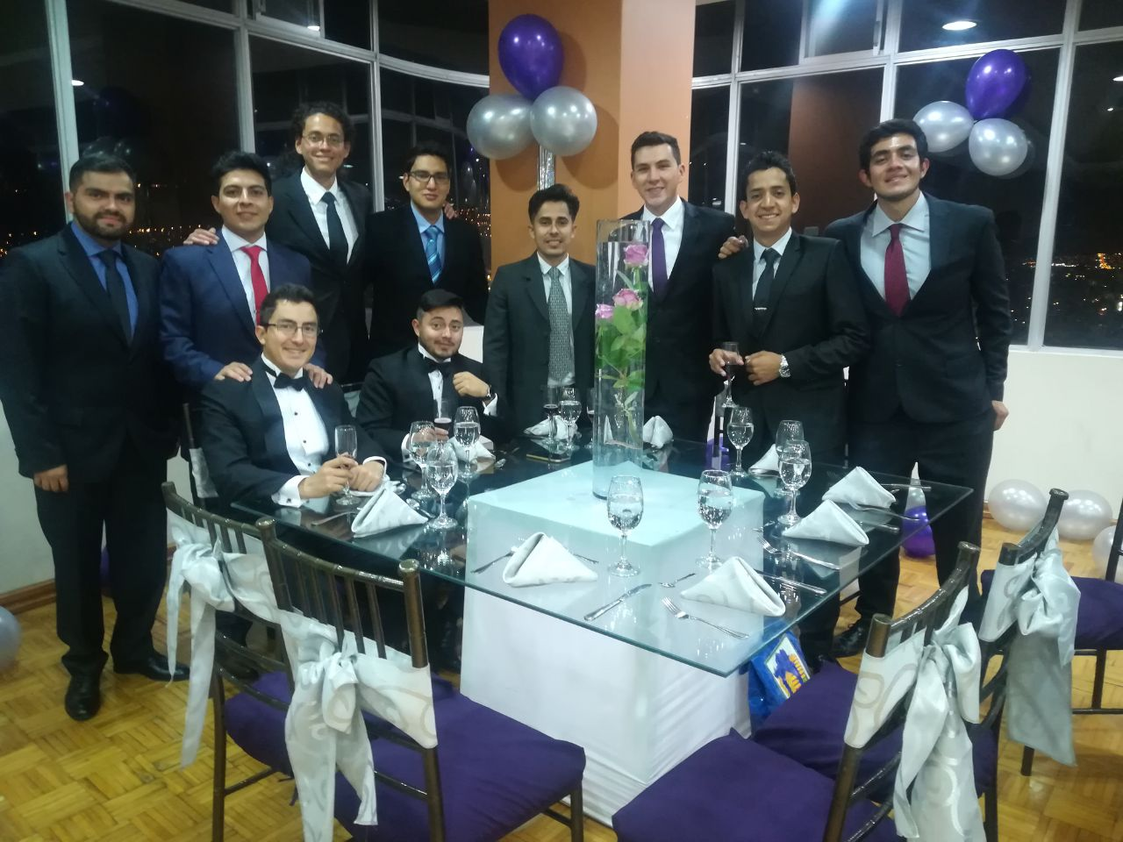
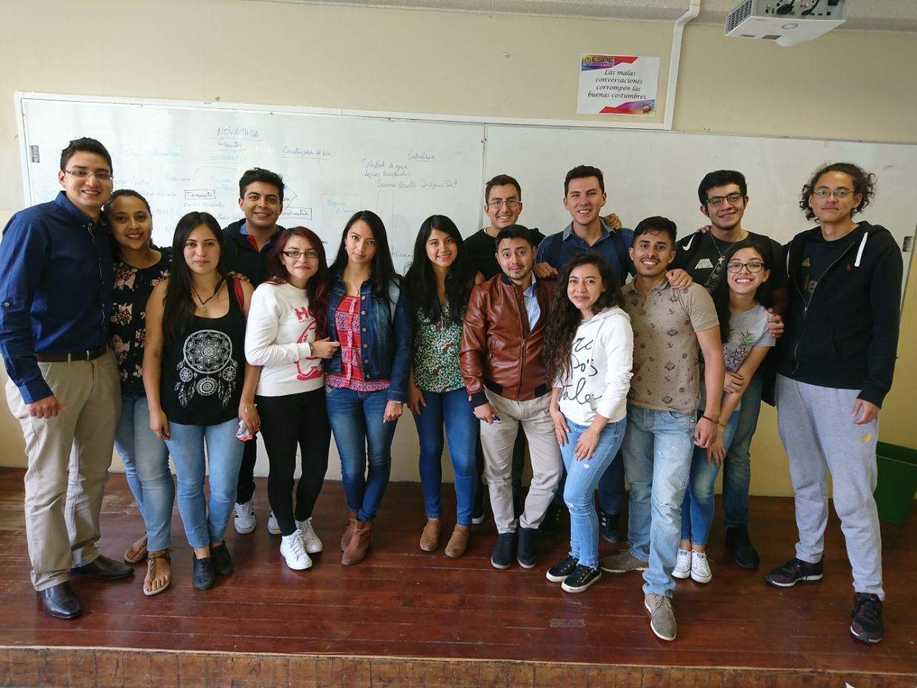
¡GRACIAS!

